Slide 1
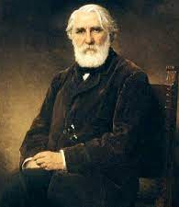
Иван Сергеевич Тургенев (1818-1883)
Самый знаменитый русский писатель в Европе
«Пушкин в прозе»

Slide 2
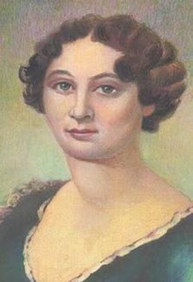
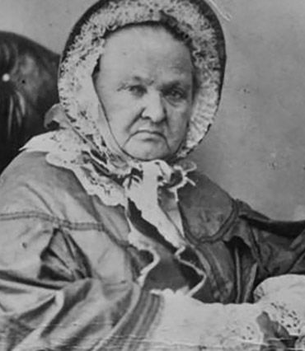
Варвара Петровна

Slide 3
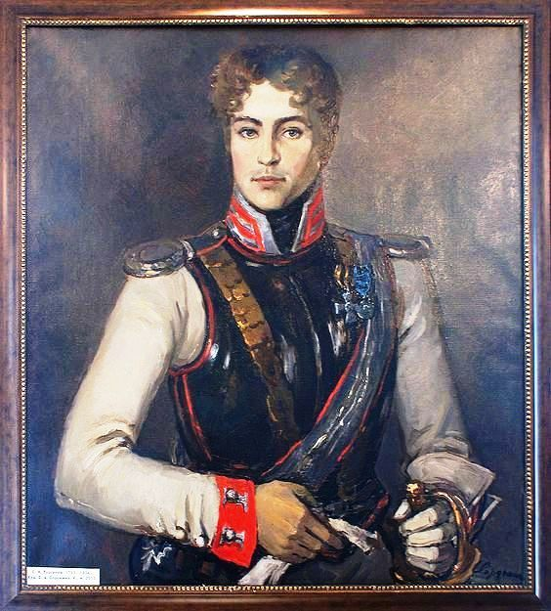
Сергей Николаевич

Slide 4
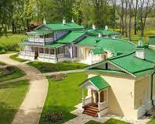
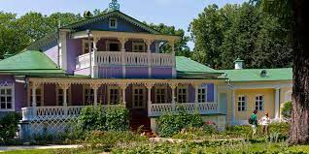
Спасское-Лутовиново

Slide 5
Первые Шаги в литературе
С 15 лет пишет стихи. Самое известное стихотворение-романс «Утро туманное»
В. Г. Белинский – знакомство 1843 г.
Поэма «Помещик» (1848)
«Хорь и Калиныч» (1847) публикуется в «Современнике» под заголовком «Из записок охотника»
«Записки охотника» (1852)
В. Г. Белинский: «В «Записках охотника» господин Тургенев зашел к народу с такой стороны, с какой до него никто не заходил»

Slide 6
«Записки охотника» (1852)
Книга о народе
Тургенев сумел рассмотреть за скупым бытом душу народа, намекнуть на скрытые творческие наклонности придавленного крепостничеством народа
Форма произведения. Рассказы связаны между собой образом охотника, который путешествует с ружьем, общается с народом, наблюдает, а потом делится своими наблюдениями как рассказчик
Нет идеализации крестьян
Сталкиваются 2 России: официальная, крепостническая – «мертвая» и народно-крестьянская – «живая»
Природа и человек неразрывно связаны

Slide 7
После «Записок охотника» (1852)
После публикации книги по личному распоряжению Николая I цензор, пропустивший книгу в печать, был отстранен от должности
Тургенев был арестован и сослан в родовое имение Спасское-Лутовиново под строгий надзор полиции без права выезда за пределы Орловской губернии

Slide 8
Романы И. С. Тургенева
Автор 6 романов: «Рудин», «Дворянское гнездо», «Накануне», «Отцы и дети», «Дым», «Новь».
Все 6 его романов предвосхищали время. Н. А. Добролюбов: «Тургенев быстро угадывал новые потребности, новые идеи, вносимые в общественное сознание, и в своих произведениях непременно обращал внимание на вопрос, стоявший на очереди, и уже смутно начинавший волновать общество».

Slide 9
Поэтика романов И. С. Тургенева
Точная хронология. Обычно действие происходит в течение года: завязка – весна, кульминация – лето, развязка – осень или зима. Финал, как правило, трагичный.
В жизни героев отражаются умственные течения нескольких лет. Их жизни подобны яркой искре.
Романы – летопись общества. «Лишние люди» – дворяне Рудин «Рудин» и Лаврецкий «Дворянское гнездо», «новые люди» – революционер Инсаров «Накануне» и разночинец Евгений Базаров, идейное бездорожье в «Дыме», новая волна общественного подъема в «Нови».

Slide 10
Поэтика романов И. С. Тургенева
«Тургеневские девушки» – Наталья Ласунская, Лиза Калитина, Елена Стахова, Марианна – спутницы героев, чистые, возвышенные натуры, часто духовно сильнее мужчин.
«Тургеневская любовь». Герои проходят испытание любовью. Любовь – проверка их убеждений, человечности, целостности натуры.
Любовь – дар и трагедия. Перед ее стихийной властью беззащитен как сильный, так и слабый человек.
Сиюминутное переплетается с вечным, философские обобщения стоят рядом с каждодневной жизнью героев
Кратковременность человеческой жизни – источник не только личных, но и исторических драм

Slide 11
«Рудин» (1855)
Долго подходил к теме. Пишет ряд повестей: «Дневник лишнего человека», «Два приятеля», «Затишье» и др.
Ищет героя, способного изменить Россию, в дворянской среде.
Сначала роман назывался «Гениальная натура». «Гениальность» – ум, образованность; «натура» - твердость воли, умение претворять слово в дело.
Название по отношению к образу героя стало звучать иронически. В герое есть талант пробуждать людей, но он не может вести их за собой
Не выдерживает проверку любовью. Рудин – Наталья Ласунская
«Лишний человек», оторванный от корней, перекати-поле
Когда вышел роман, Тургенев дописал эпилог, где Рудин погибает на парижских баррикадах в 1848 году, его принимают за поляка. Тургенев пытался показать человека дела, но талант сильнее

Slide 12
«Дворянское гнездо» (1858)
Последняя попытка найти героя в дворянской среде
Автобиографизм
Любовная линия: Федор Лаврецкий – Лиза Калитина.
Федор Лавререцкий – «лишний человек». Умный, порядочный, но не способный к действию.
После написания «Дворянского гнезда» сладывается особый тургеневский стиль

Slide 13
Стиль И. С. Тургенева
Стройность повествования. Органическое сочетание общественной и любовной интриги
Лиризм. Тонкость психологического русинка. «Поэт должен быть психологом, но тайным, он должен знать и чувствовать корни явлений, но представлять только самые явления в их расцвете или увядании». И. С. Тургенев
Мастерство портрета и пейзажа.
Описывая любовь, показывает, как зарождалось чувство, крепло, лишь намекает о том, что чувствуют герои через детали, портреты и пейзаж

Slide 14
«Накануне» (1860)
Елена Стахова стоит перед выбором. За ней ухаживает ученый Берсенев, скульптор Шубин и болгарский разночинец-революционер Инсаров. Елена предпочитает Инсарова. После его смерти продолжает его дело в Болгарии.
Кто нужен России? Ищет героя в разночинской среде.

Slide 15
После публикации романа «Накануне»
Статья Н. А. Добролюбова «Когда же придет настоящий день?»
Н. А. Добролюбов считает, что надо бороться с «внутренними турками», т.е. с невежественными, костными людьми, поддерживающими крепостной порядок. Он заявлял, что общество накануне перемен, т.е. революционных перемен. В Елене Стаховой видел того, кто скажет это решительное слово: «Вперед!»
Протест Тургенева и раскол журнала «Современник» (1860)

Slide 16
«Отцы и дети» (1862)
Отражение идейной борьбы 60-х годов: лагерь «отцов» (Кирсановы) – «если сливки плохи, то что же молоко?» И. С. Тургенев; лагерь «детей» - Базаров.
«Новый человек». «Если он называется нигилистом, то надо читать революционером». И. С. Тургенев
«Есть ли созданный господином Тургеневым Базаров - фига и карикатура, над которой надо издеваться или идея, которой надо подражать?» М. Е. Салтыков-Щедрин
И.С. Тургенев – А.П. Философовой. 18 августа 1874 г.
Базаров – это мое любимое детище, из-за которого я рассорился с Катковым, на которого я потратил все находящиеся в моем распоряжении краски, Базаров – этот умница, этот герой – карикатура?
И.С. Тургенев – А. Фету. 6 апреля 1862 г.
Хотел ли я обругать Базарова, или его превознести? Я этого сам не знаю, ибо я не знаю, люблю ли я его или ненавижу!

Slide 17
«Отцы и дети» (1862)
Сюжет – цепь непрерывных столкновений Базарова с другими действующими лицами
Композиция - углубление и расширение сюжета – 2 круга странствия героя, кульминация в каждом куске, завязки и развязки нет как таковой, введение новых лиц. Композиция помогает выделить Базарова
Любовь в романе. Базаров и Одинцова, Базаров и родители, Базаров и Фенечка
Трагическое одиночество Базарова
Смерть Базарова и эпилог

Slide 18
«Дым» (1867)
Герой Литвинов далек от бурной деятельности, отсутствует и «тургеневская девушка».
Критически изображает верхушку общества, генералов на отдыхе в Баден-Бадене
Литвинов влюбляется в Ирину Ратмирову, но она не хочет перемен
«Дым, все дым! В особенности наше».

Slide 19
«Новь» (1877)
Эпиграф к роману: «Поднимать следует новь не поверхностно скользящей сохой, но глубоко забирающим плугом» (из записок хозяина-агронома)
Народничество, хождение в народ. Марианна и Нежданов – молодые революционеры. Соломин – «постепеновец».
Любовь уже не играет такую важную роль
Столкновение социальных сил: революционеры-народники и крестьянство, революционеры-демократы и либералы

Slide 20
«Стихотворения в прозе» (1877-1882)
Последние произведения. 3 темы: природа, человек, общество
Начинается стихотворением «Деревня» и заканчивается «Русский язык»

Slide 21
«русский язык»
Во дни сомнений, во дни тягостных раздумий о судьбах моей родины, — ты один мне поддержка и опора, о великий, могучий, правдивый и свободный русский язык! Не будь тебя — как не впасть в отчаяние при виде всего, что совершается дома? Но нельзя верить, чтобы такой язык не был дан великому народу!
Июнь, 1882

